Slide 1
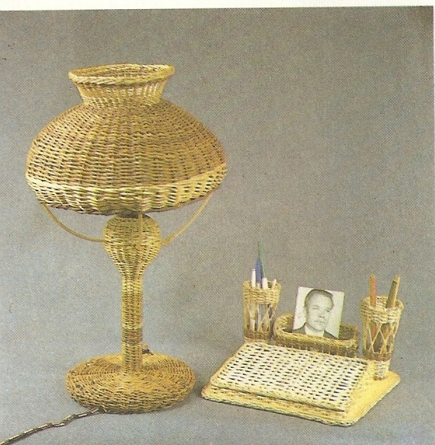
Методическая разработка по подготовке обучающихся к исследовательской работе на тему : «Возрождение традиционного промысла (плетения из лозы ) в поселке Зебляки .»
Муниципальное образовательное учреждение
дополнительного образования детей
Дом детского творчества
Шарьинского муниципального района
Составитель : педагог дополнительного образования детей ,
Дылян Ирина Сергеевна

Slide 2
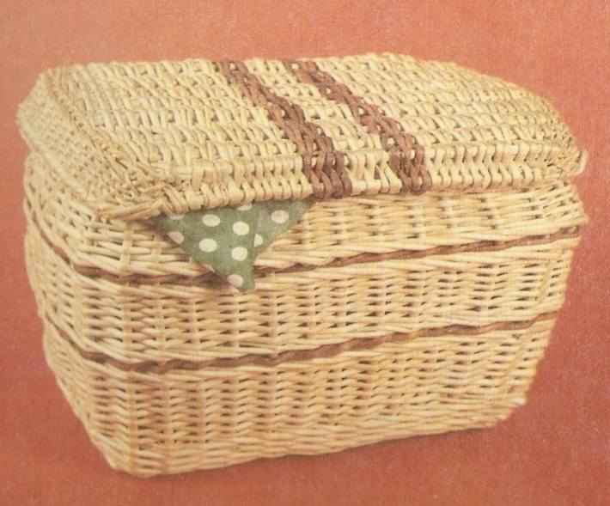
Цель работы над исследованием :
Создать условия для изучения народного промысла лозоплетения в наше время, продолжая лучшие традиции старых мастеров Костромского края.

Slide 3
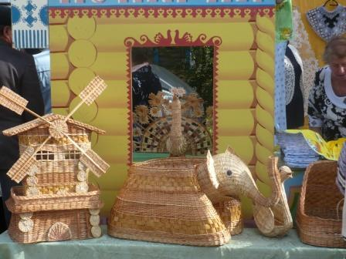
Задачи исследования :
Проанализировать исторический
опыт развития народно-прикладного
творчества в мире и Костромской губернии
и опыт мастеров родного края , доказать
их значимость для возрождения
художественных промыслов;
Обосновать и использовать методы,
ориентированные на переход от
репродуктивной к творчески активной деятельности школьников с учетом их возрастных возможностей участия в народно-прикладном творчестве;
Быть организатором деятельности, консультантом и коллегой по решению проблемы, добыванию необходимых знаний и информации из различных источников. Научить использовать в работе (плетении из лозы) опыт мастеров этого ремесла.
Раскрыть такие качества, как трудолюбие и усидчивость.
Воспитывать уважение к труду других людей и к природе родного края .

Slide 4
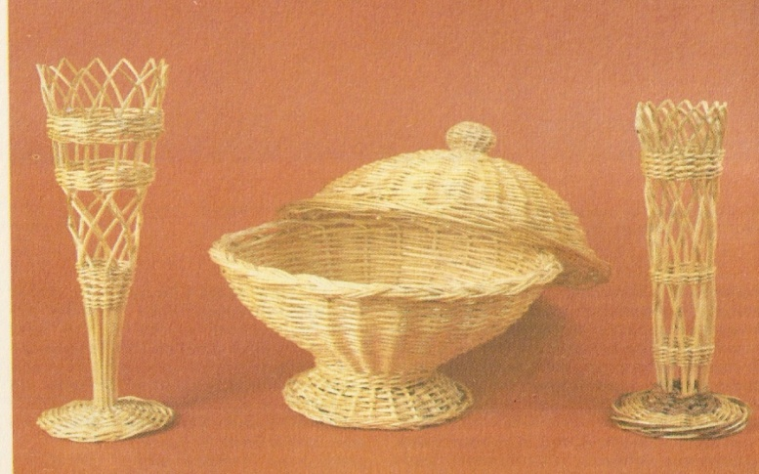
Актуальность :
«От поколения к поколению тянется Златая Цепь – звено к звену, к колечку – новое колечко. От отцов к сыновьям, от дедов к внукам и правнукам передается умение сделать вещь не только пользы, но и красоты ради . А не может ли произойти такое , что цепь эта когда-то прервется и красота плетеных изделии исчезнет с земли нашей ?» И я , как педагог, в свою очередь через воспитанников стараюсь развивать и сохранять наследие родного села , продолжаю традиции наших предков и передаю накопленный опыт ребятам - становясь для них звеном данной цепи.

Slide 5
Гипотеза исследования :
Развитие народно-прикладного творчества учащихся, способствующее возрождению художественных промыслов, будет успешным, если:
- обоснована с учетом исторического опыта необходимость развития творческой активности и народно-прикладного творчества подрастающего поколения и доказана их значимость для возрождения художественных промыслов;
- выявлены и обоснованы критерии отбора содержания обучения народному промыслу для развития народно-прикладного творчества учащихся;
- определены формы и методы развития народно-прикладного творчества школьников;
- разработан учебно-методический комплект, способствующий развитию народно-прикладного творчества школьников.

Slide 6
Основные этапы работы над исследовательской работой:
. 1 Изучить историю возникновения и развития промысла лозоплетения.
2. Изучить особенности плетения из лозы в Костромском крае.
3. Встретиться с родственниками умельцев по лозоплетению в п. Зебляки – Смирнов В.М. и Климов П.С. Взять интервью. Записать советы мастеров .
4. Изучить виды плетения , используемые мастерами нашего поселка.
5. Ознакомиться с некоторыми способами плетения (из опыта мастеров) , применяемые в изготовлении изделий из лозы.
7. Сделать вывод и обобщения по исследовательской работе. Провести анализ полученных результатов.
6.Реализация теоретических знаний на практике.

Slide 7
Методы исследования ,используемые в работе :
Наглядно-аналитический метод
Исследовательская работа
Диагностический метод
Практическая работа

Slide 8
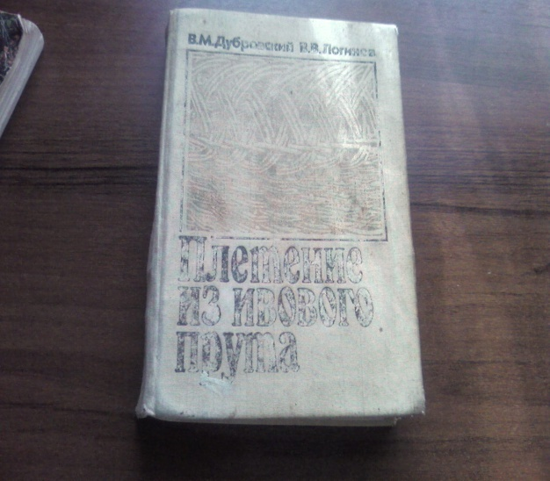
Наглядно- аналитический метод работы :
Изучение и анализ научной, методической и технической литературы .( Изучение истории возникновения и развития промысла лозоплетения)
Изучение народного прикладного творчества –лозоплетения Костромского края ,п.Зебляки.(Посещение краеведческого музея)
Изучение и анализ изделий мастеров
Изучение и анализ работ
педагога и учеников
( экскурсия в ДТ «Берегине»,
выставки работ).

Slide 9
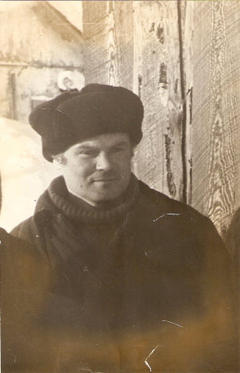
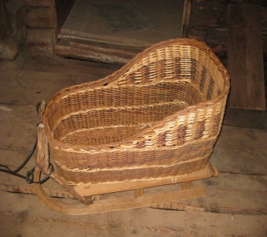
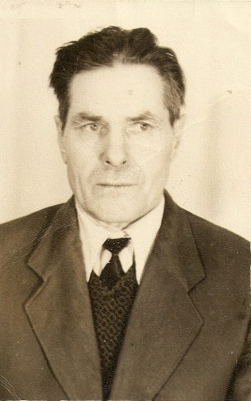
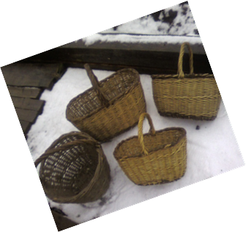
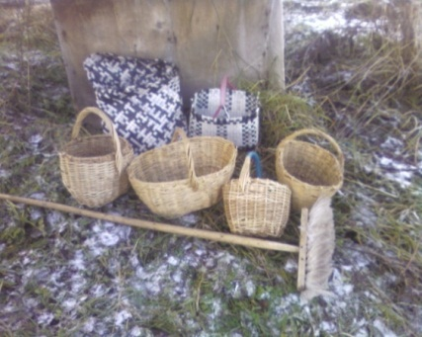
Исследовательская работа:
Подобрать литературу и материалы по теме исследования;
Организовать встречу с народным умельцем по данному виду ДПИ, взять интервью;
Сделать выводы и обобщения по теме исследования;
Изучение истории, объектов и технологии выполнения изделий в данной технике декоративно-прикладного творчества.

Slide 10
Диагностический метод :
Анкетирование,
Беседы (провести опрос учащихся)
Выявление умений, знаний и навыков изготовления художественных изделий народного прикладного творчества.

Slide 11
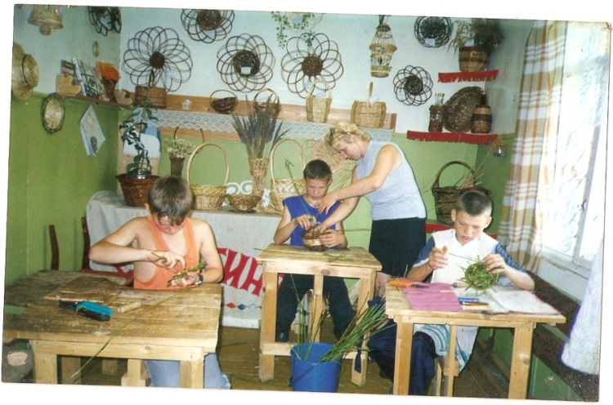
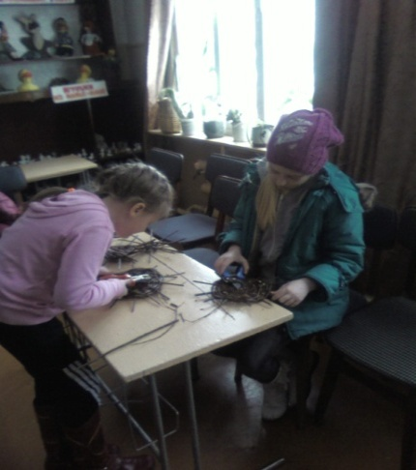
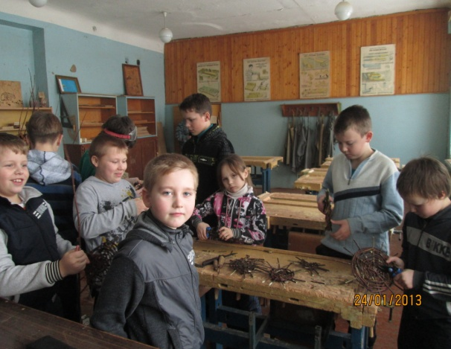
Практическая работа :
Изучение изделий мастеров , педагога и учащихся;
Изучение инструментов и техники безопасности при работе с ними;
Изучение и изготовление основных видов плетения;
Изучение и изготовление простейших изделий из лозы в данной технике.

Slide 12
Программно –техническое обеспечение , необходимое для проведения учебного процесса
компьютер
Принтер ,сканер ,копир
Цифровой фотоаппарат
видеокамера
Доступ в интернет
DVD- проигрыватель

Slide 13
Список предлагаемой литературы :
1.В . Козлов « Плетение из ивового прута»- М.: Культура и традиции , 1999г.
2.Работы с ивой , лозой , берестой , - М. Вече , 2002 г.
3.В.М.Дубровский ВВ.Логинов «Плетение из ивового прута»- Москва , Лесная промышленность , 1990 г.(Книга мастера Смирнова В.М.)
Интернет- ресурсы:
вhttp://ru.wikipedia.org/wiki/%D0%9B%D0%BE%D0%B7%D0%BE%D0%BF%D0%BB%D0%B5%D1%82%D0%B5%D0%BD%D0%B8%D0%B5 Лозоплетение — Википедия
http://sh14.nadvoitsy.ru/33-deyatelnost/remjosla/41-lozopletenie-pennonen-irina-vyajnovna.html Лозоплетение: Пеннонен Ирина Вяйновна
http://letopisi.ru/index.php/%D0%A3%D1%87%D0%B5%D0%B1%D0%BD%D1%8B%D0%B9_%D0%BF%D1%80%D0%BE%D0%B5%D0%BA%D1%82:_%D0%A1%D1%82%D0%B0%D1%80%D0%B8%D0%BD%D0%BD%D1%8B%D0%B9_%D0%BD%D0%B0%D1%80%D0%BE%D0%B4%D0%BD%D1%8B%D0%B9_%D0%BF%D1%80%D0%BE%D0%BC%D1%8B%D1%81%D0%B5%D0%BB_-_%D0%BF%D0%BB%D0%B5%D1%82%D0%B5%D0%BD%D0%B8%D0%B5_%D0%B8%D0%B7_%D0%BB%D0%BE%D0%B7%D1%8B_%D0%B2_%D0%A1%D0%BB%D0%BE%D0%B1%D0%BE%D0%B4%D1%81%D0%BA%D0%BE%D0%BC_%D1%80%D0%B0%D0%B9%D0%BE%D0%BD%D0%B5
Название проекта «Старинный народный промысел - плетение из лозы в Слободском районе».
seredkaschool1@rambler.ruhttp://seredka.pskovedu.ru

Slide 14
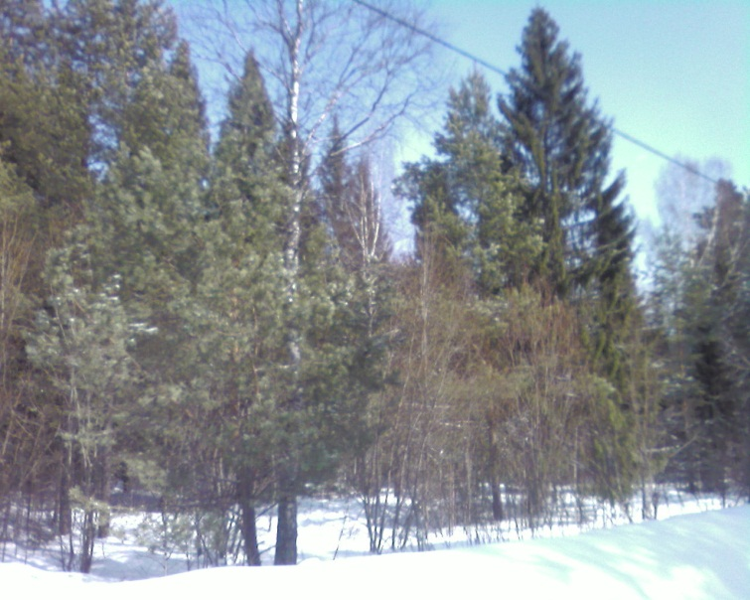
Выводы:
Анализ литературных источников и исследовательская деятельность по данной теме свидетельствует, что практически все указывает на необходимость дальнейшей разработки процесса развития народно-прикладного творчества подрастающего поколения, как условия возрождения местных художественных промыслов и сохранения национальных традиций.
Результаты исследования могут быть использованы в учебных учреждениях, осуществляющих работу по развитию народно-прикладного творчества учащихся и подготовки их к возрождению художественных промыслов.

